Slide 1
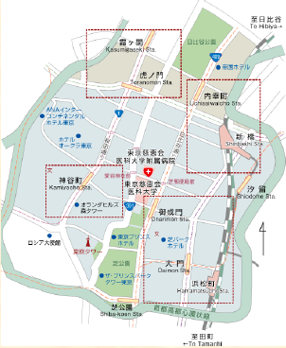
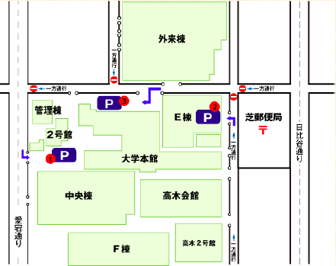
195
大動脈弁狭窄に対する
最新治療TAVI
（経カテーテル大動脈弁治療）
〜診療放射線技師の役割〜
開催日時：20〇〇年11月21日（金）
18：30〜20：30（受付18：00より）
定員：30名（支部会員優先，定員になり次第締切ります）
申込期間：20〇〇年10月20日（月）〜11月20日（木）
1. 経カテーテル大動脈弁置換術（TAVI）について
2. 当院におけるTAVIの概要
3. TAVI術前評価の心臓CT撮影法
4. TAVIの流れと放射線技師の役割
エドワーズライフサイエンス（株）
田部 睦子
帝京大学附属病院
山岸 正文
帝京大学附属病院
鈴木 雅倫乃
帝京大学附属病院
前島 秀幸
東京慈恵会医科大学
髙木2号館 南講堂
〒105-8461
東京都港区西新橋3-25-8
◯JR「新橋駅」下車 徒歩12分
◯都営三田線 「御成門駅 」Ａ5出口
徒歩3分
◯日比谷線 「神谷町駅 」3出口
徒歩7分
jsrt.tokyo.angio@gmail.com
循環器撮影技術研究班

